Slide 1


Notes:
Hello everyone, I'm Lu from Tsinghua high school. Today I feel honored to give you some tips on how to prepare for and take the coming oral exam.

Slide 2


高三年级英语学科
2025~2026学年高三英语
第一学期期末考试 应用文讲评
授课教师： 刘珏 学校：清华大学附属中学
指导教师：栗瑞莲 学校：海淀区教师进修学校
Notes:
In this short video, I'm going to cover three parts.

Slide 3
写作命题和定标组成员
李晓立
廖春华
刘璇
马悦
王曌君茹
徐静
张垚
郑灿
刘璐
刘威
鲁碧珍
谭松柏
吴盼盼
张爱英
张欢
朱建邦
Notes:
强调话题语块对于内容呈现的重要意义。 段间逻辑的衔接和自洽。 一档高分。

Slide 4
1
命题思路
2
试题分析
目 录
3
评分标准
CONTENTS
4
样卷赏析
5
教学建议

Slide 5
命题思路
01

Slide 6
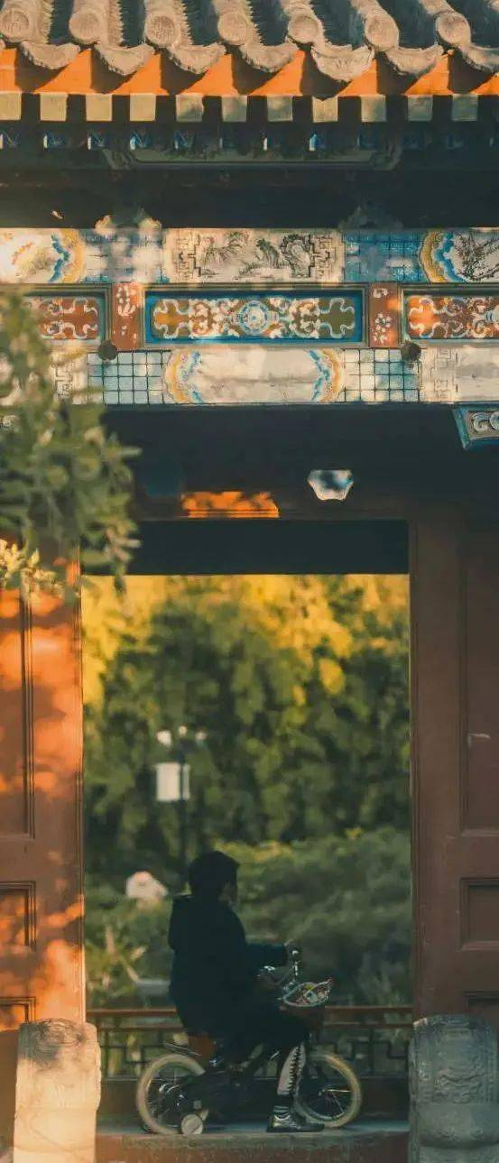
指导思想
普通高中英语课程全面培养学生的语言能力、文化意识、思维品质和学习能力等学科核心素养，帮助学生通过学习和运用英语，加深对中华文化的理解和认同，厚植家国情怀，坚定文化自信，拓宽国际视野，提升跨文化沟通与交流的意识和能力，形成讲好中国故事和传播中华文化的能力，树立正确的世界观、人生观和价值观，为学生未来参与知识创新、科技创新、中国式现代化建设和人类命运共同体构建打下良好的基础。
——《普通高中英语课程标准》（2017年版2025年修订）
Notes:
强调话题语块对于内容呈现的重要意义。 段间逻辑的衔接和自洽。 一档高分。

Slide 7
命题思路
指导思想：培养核心素养、突出育人价值、落实“立德树人”的根本任务；
命题目标：在开放情境中考查整体写作能力和思想深度；
培养学生的审题能力，体现写作测试对教学的反拨；
主题语境：“人与社会”；时事热点：“十五五”；
Notes:
强调话题语块对于内容呈现的重要意义。 段间逻辑的衔接和自洽。 一档高分。

Slide 8
试题分析
02

Slide 9
假设你是红星中学高三学生李华。你班即将举行主题为“驻足一角，感悟北京”的英语演讲活动，你打算参加。现在你需要准备一份演讲稿，分享自己的相关经历，内容包括：
1. 你的经历；
2. 你的感悟。
注意：1. 词数100左右；
2. 开头和结尾已给出，不计入总词数。
Notes:
强调话题语块对于内容呈现的重要意义。 段间逻辑的衔接和自洽。 一档高分。

Slide 10
I: Task Analysis
以小见大，从“感悟”倒推“经历”
abstract
concrete
何为感悟？
（动词）“有所感触而领悟”。——《现代汉语词典》第7版
亲身经历、观察事物或体验情感后，结合自身认知与思考，从表象中提炼出的深层领悟——哲理或道理。
不是单纯的感官感受，也不是理性的逻辑判断，而是主观体验和理性思考碰撞的产物。
感悟 ＞ 感受，感想
感受：（名词）接触外界事物得到的影响；体会。
感想：（名词）由接触外界事物而引起的思想反应。
Notes:
强调话题语块对于内容呈现的重要意义。 段间逻辑的衔接和自洽。 一档高分。

Slide 11
I: Task Analysis—破题点
“北京精神”：“爱国、创新、包容、厚德”；
北京的城市性格：融合性、地域性、创新性。
北京人的个性： 侠肝义胆的正义心；
乐知天命的从容心；
海纳百川的主人心；
首善之区的上进心。
对北京的“深层领悟”
https://xinwen.bjd.com.cn/content/s5fe0036fe4b036eda6c5ab7f.html
志说北京 | 北京城市的性格
2020-12-21 10:07
Notes:
强调话题语块对于内容呈现的重要意义。 段间逻辑的衔接和自洽。 一档高分。

Slide 12
I: Task Analysis—破题点
“创新”&“十五五开局年”：
“我们依靠创新为高质量发展赋能。科技与产业深度融合，创新成果竞相涌现，人工智能大模型你追我赶，芯片自主研发有了新突破，我国成为创新力上升最快的经济体之一。天问二号开启“追星”之旅，雅下水电工程开工建设，首艘电磁弹射型航母正式入列。人形机器人亮出“功夫模式”，无人机演绎绚丽“烟花”。创新创造催生了新质生产力，也让生活更加多姿多彩。”
2026新年贺词
Notes:
强调话题语块对于内容呈现的重要意义。 段间逻辑的衔接和自洽。 一档高分。

Slide 13
I: Task Analysis
何为“驻足”?
Pause/stop/linger
释义：“停止脚步”；
（例句）精美的工艺品吸引许多参观者驻足观看。
--《现代汉语词典》第7版
“驻足”可以是从动态到静态最后相对静止的过程；
“驻足”是被外在事物、特殊场景吸引，做出的不自主行为；
“驻足”的地方应该是小的，但看到的可以是整体；
Notes:
强调话题语块对于内容呈现的重要意义。 段间逻辑的衔接和自洽。 一档高分。

Slide 14
I: Task Analysis
何为“一角”?
a physical corner with unique charm
a scene in ordinary life reflecting Beijing spirit
a spiritual "corner" that serves as emotional anchor
不局限于“拐角”，可以是“一隅”、“一处”、“局部区域”；
a park—a spot in the Summer Palace;
a wall with mural/graffiti;
square dance—vigor and vitality;
The morning scene in a hutong—inclusive spirit, carefree lifestyle;
a bookstore/coffee shop/teahouse
Notes:
强调话题语块对于内容呈现的重要意义。 段间逻辑的衔接和自洽。 一档高分。

Slide 15
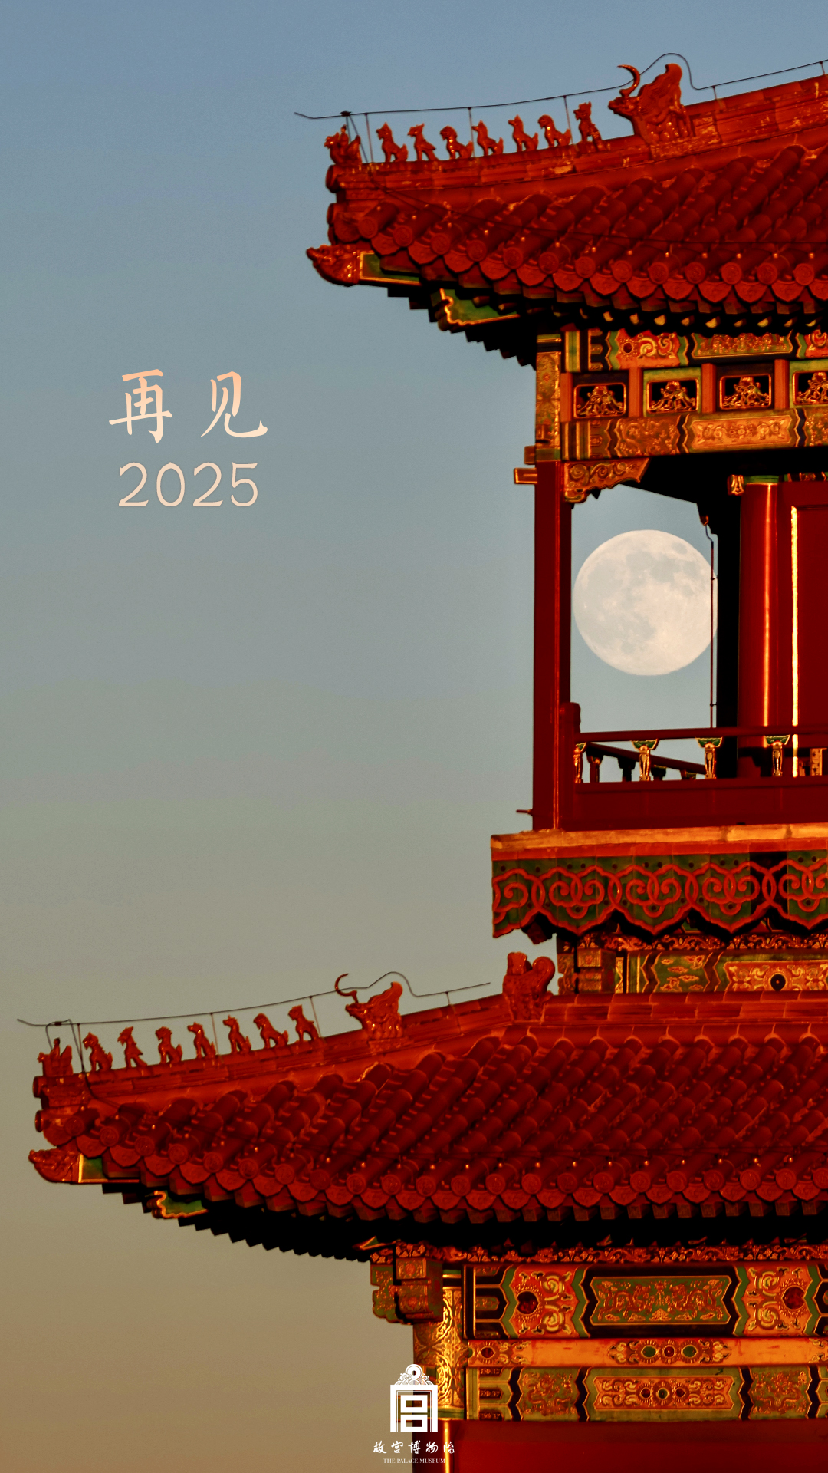


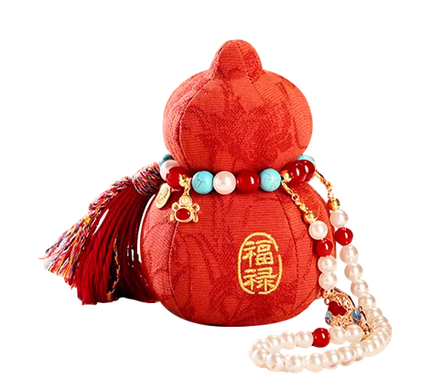
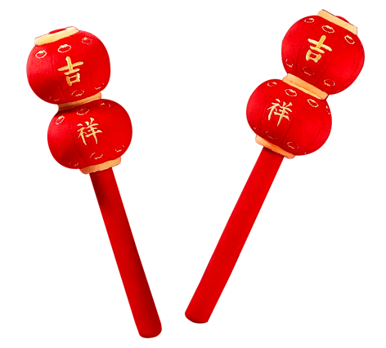
a spot in The Forbidden City
“一角”
Notes:
强调话题语块对于内容呈现的重要意义。 段间逻辑的衔接和自洽。 一档高分。

Slide 16
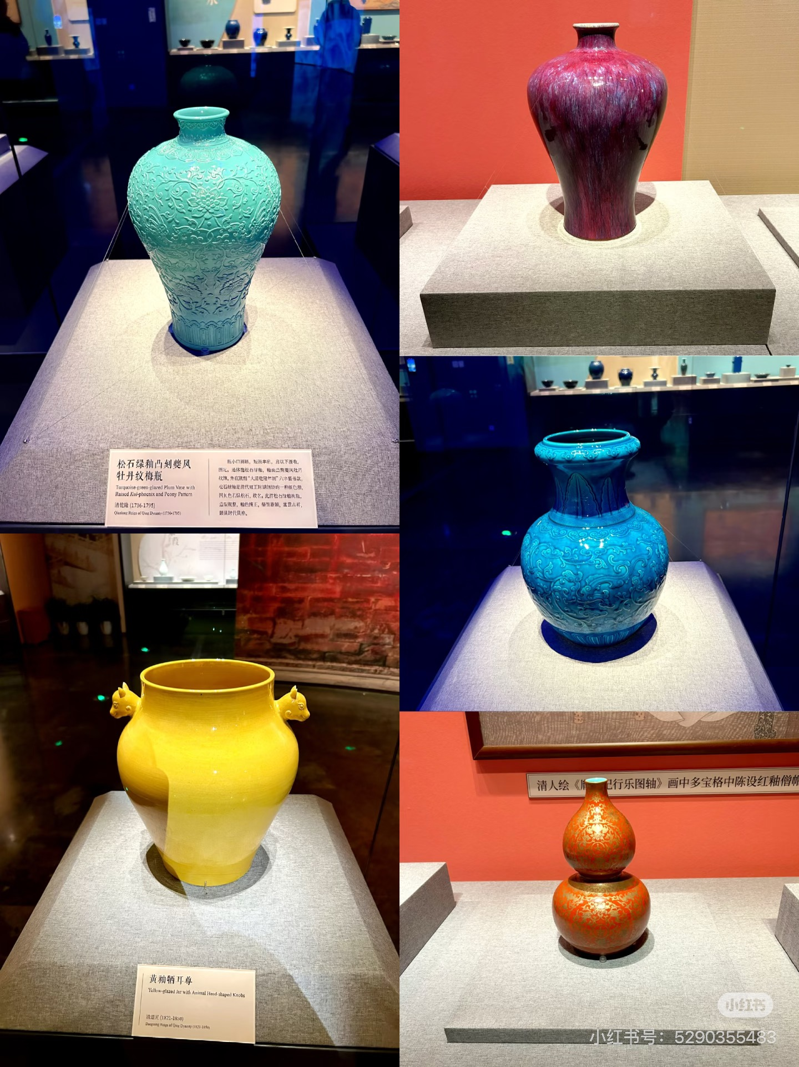
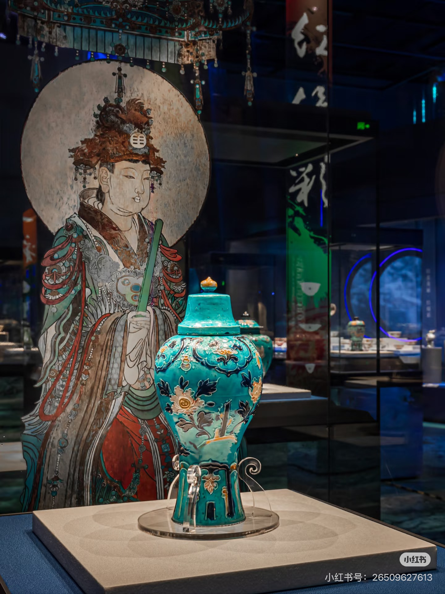
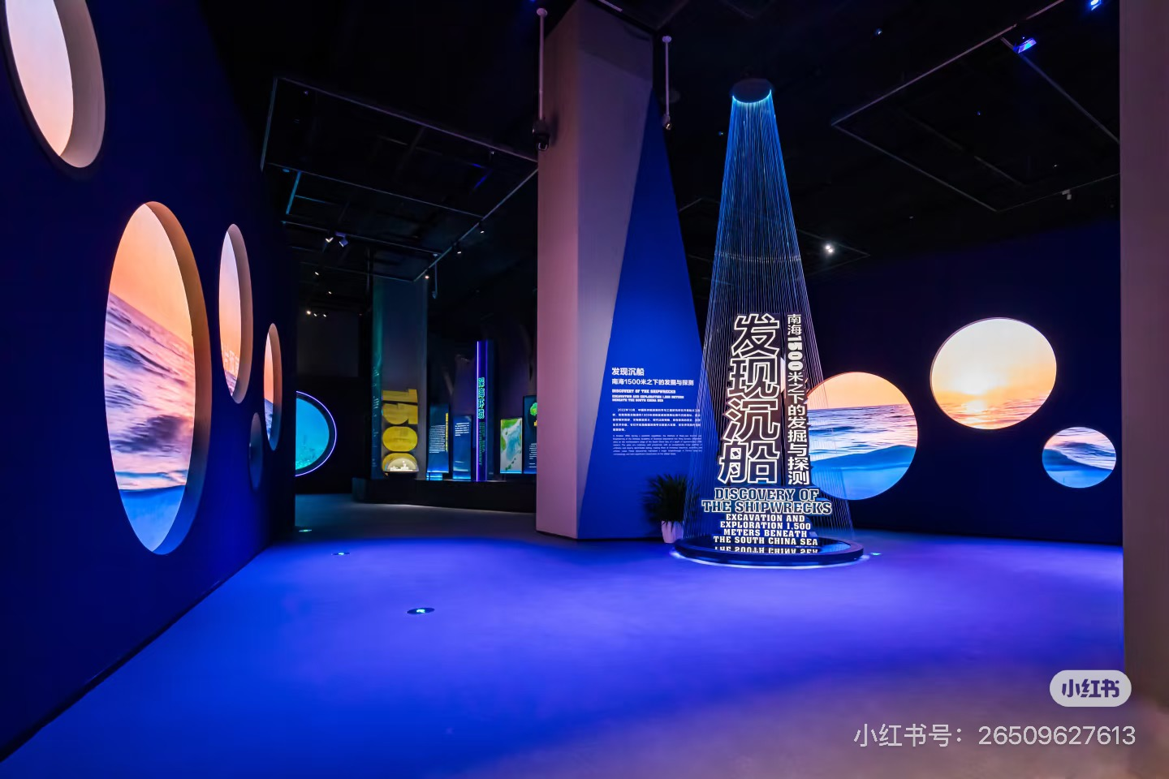
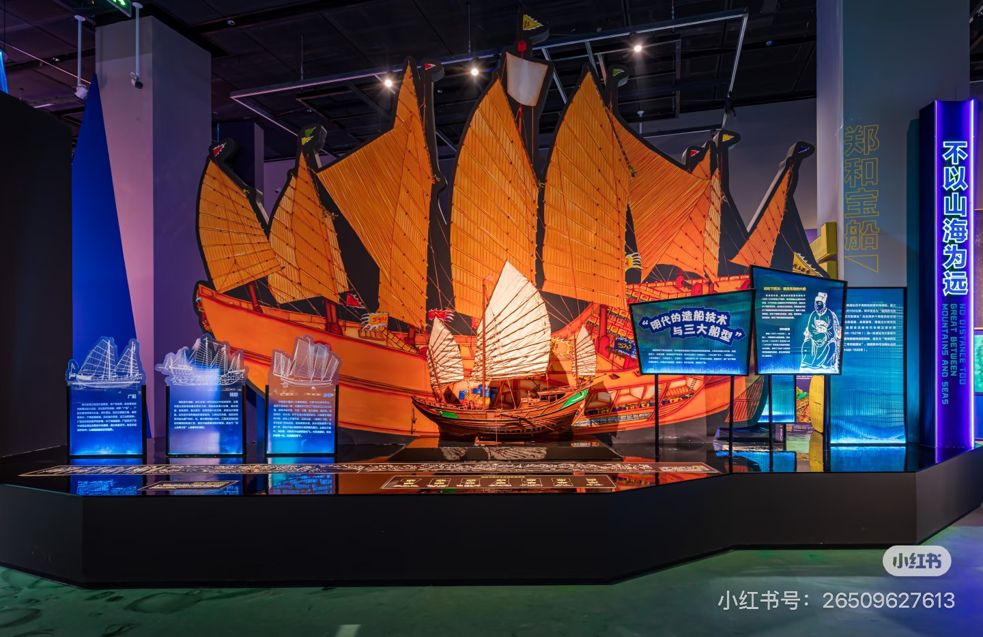
an exhibition at the Grand Canal Museum
“一角”

Slide 17

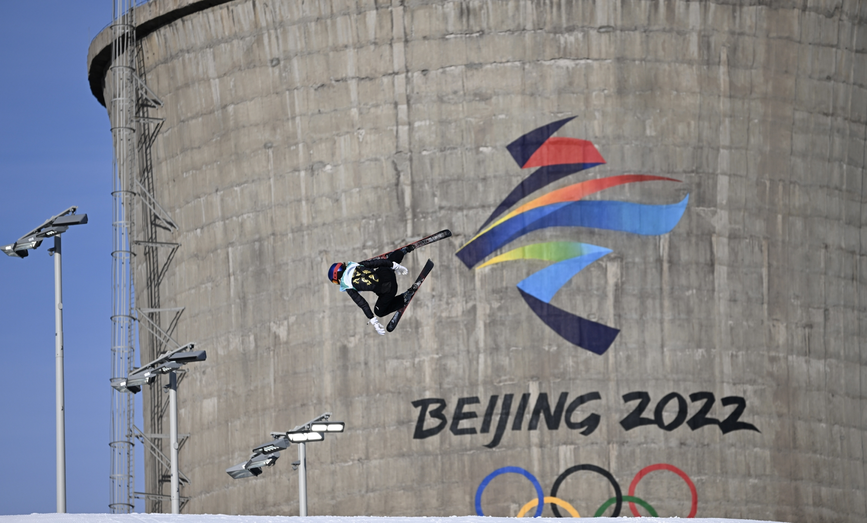
a landmark structure at Shougang Industrial Park
“一角”
Notes:
强调话题语块对于内容呈现的重要意义。 段间逻辑的衔接和自洽。 一档高分。

Slide 18
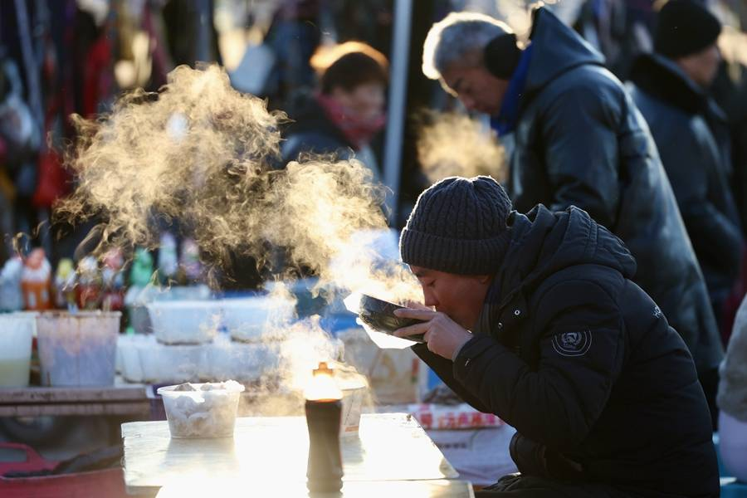
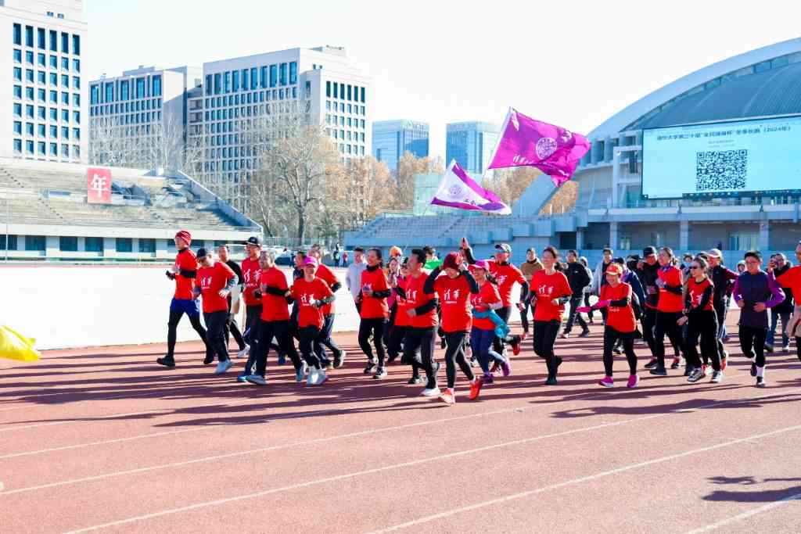
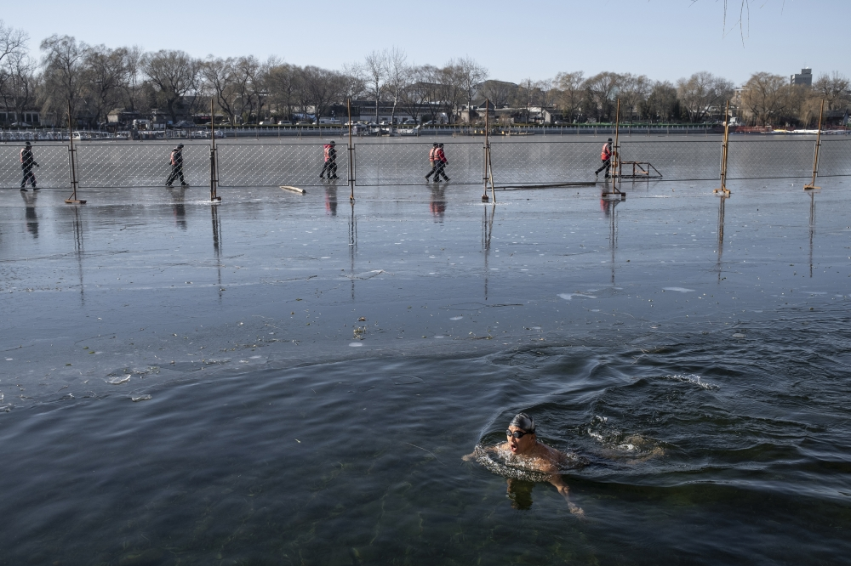
a scene in ordinary life
“一角”

Slide 19
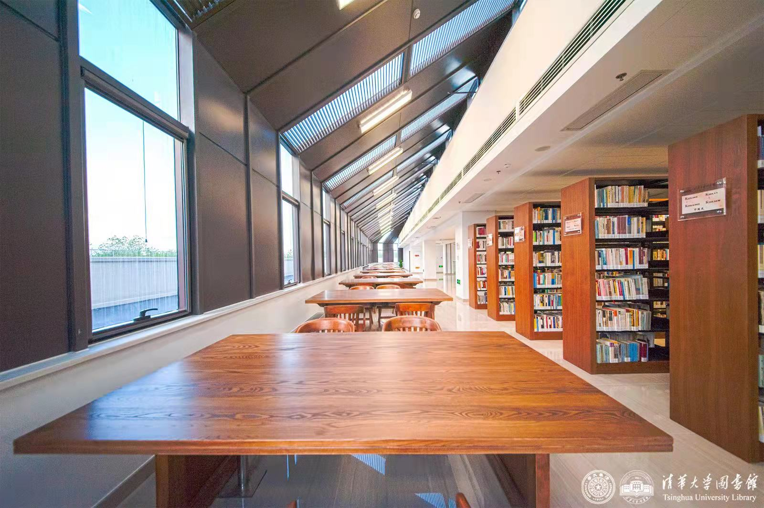
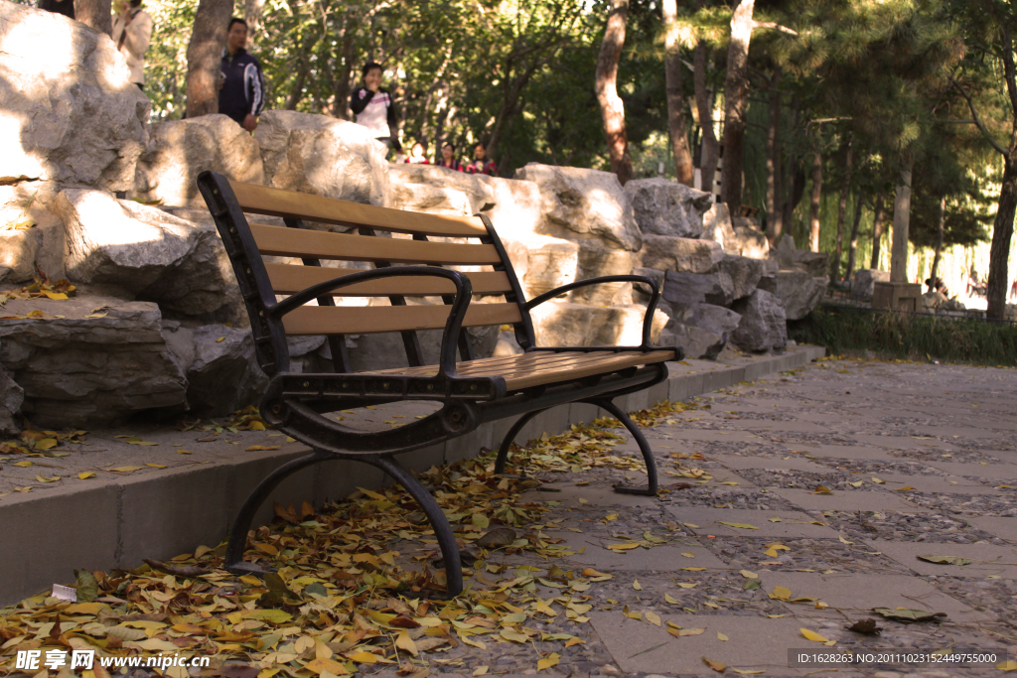
a spiritual "corner”/
emotional anchor
“一角”

Slide 20
II. Layout
theme: share your visit to a “corner” of Beijing, and your reflections/insights
introduction | background information+ speaking purpose
2. main body (1-2 paragraphs) | what you saw during your visit
 | 2. your feelings, reflections/ insights
3. ending | conclusion+ encourage more sharing

Slide 21
III. How to write each part
Opening
Start an informative speech with an overview of what you are going to say. Make sure the introduction is no more than one paragraph.
Dear teachers and fellow students, I’m Li Hua.
The theme reminds me of an old alley corner I once passed by. Let me tell you the insights it gave me about Beijing.
Today I want to share how a tiny hutong corner showed me Beijing’s true warmth.

Slide 22
III. How to write each part
main body
visiting experience:
narrated in past tense;
arranged in order;
engaging five senses;
your feelings, reflections/insights:
based on your experience;
related to but beyond feelings;
relevant to the city’s spirit/core values/characteristics

Slide 23
III. How to write each part
Closing
End your speech in an interactive manner:
encourage more sharing;
provoke thoughts;
That’s how a tiny hutong corner taught me Beijing’s true charm, and I hope you’ll share your own stories, too.
Every little corner in Beijing has its own story, and I wish all of you could share yours with us.

Slide 24

Dear all,
Recently, I visited the Shougang Cultural Industry Park. Walking around the park, I stopped at Shougang Big Air—a relic of the 2022 Winter Olympics.
With the impressive industrial structures behind it, Big Air’s ribbon-like curves looked eye-catching in the winter sun. As I stood there admiring the skiers, I heard kids laughing and shouting loudly. Turning around, I found some children skating and sledding on the frozen lake nearby, their faces red with excitement.
What impressed me the most was Shougang’s transformation—from an old steel factory to an Olympic venue, and now an energetic park. This change fully illustrates the Beijing spirit—always moving forward and open to challenges, a spirit we should all have in this era.
Thanks for listening.
One possible version
Notes:
强调话题语块对于内容呈现的重要意义。 段间逻辑的衔接和自洽。 一档高分。

Slide 25
One possible version 2
Dear all,
Today I’d like to share my insights from my recent trip to the Shougang Cultural Industry Park, where I was overwhelmed by its historical weight and youthful vibe.
Strolling around the park, I paused at Big Air Shougang to admire this majestic heritage of the 2022 Winter Olympics. Against the backdrop of the striking industrial cooling towers and blast furnace, its elegant curves like a flowing ribbon seemed particularly magnificent in winter sunlight. Just as I marveled at the skills of the skiers who swooshed down the track, I heard screams and laughter of little children. I turned to look and saw some children skating and ice-sledding on the nearby frozen lake. Red with excitement, their faces glowed like ripe apples in the crisp winter air.
From a roaring old steel mill to a world-class Winter Olympic venue, and now a vibrant modern industrial park—Shougang has shouldered its unique mission in every era. This place, much like the city it belongs to, bears a profound history and brims with youthful vitality. It struck me then that to thrive and flourish—be a place, a city, or an individual—one must have a sense of mission and answer the call of the times.
Thanks for listening.
Notes:
强调话题语块对于内容呈现的重要意义。 段间逻辑的衔接和自洽。 一档高分。

Slide 26
评分标准
03

Slide 27
维度 分档 | 内容（8分） | 语言（8分） | 结构（4分）
一档 （6-8） | 内容完整，详略得当。 表述与主题相关。 紧扣主题。 | 语言准确，基本无语言错误；句式多样。 语言表达基本得体。 | 条理清晰，结构合理。 衔接自然，行文连贯。
二档 （3-5） | 内容基本完整。 表述与主题基本相关。 | 语言有一些错误，但不影响理解；句式有一定变化。 语言表达不太得体。 | 条理基本清晰，结构基本合理。 有一定衔接手段，行文基本连贯。
三档 （0-2） | 内容不完整。 表述与主题不太相关或完全无关。 | 语言有大量错误，影响理解。 语言表达不得体。 | 条理不清晰。 支离破碎。

Slide 28
内容 超过11满行（折算），扣1分； 13满行，扣2分 | 语言 语法准确性 > 句式多样性 > 词汇丰富度 | 结构 段落比例 +段间对应+段内衔接（参考内容档位）
6-7-8分：要点齐全，论述详实，详略得当 写清楚“一角”的名称地点和性质； 写经历较为具体，能结合不同感官； 感悟有深度有高度，与经历紧密契合，链接北京历史、精神与内核； 比例合适，详略得当（六四/五五）； 演讲稿格式正确； 3-4-5分： 感悟较浅，写成感受或感想，与北京有关，但提炼不足； 要点一和要点二逻辑关联不紧密（脱离经历谈感悟，或者只有经历和感受，没有提炼上位概念）； 比例不合适，详略不太得当； 1-2分： 要点缺失 内容空洞 | 6-7-8分：（8分容2处小错） 语言准确，基本无语法错误（尤其注意时态、主谓一致、非谓语动词）； 句式多样（含定语从句、状语从句、分词结构等）； 词汇丰富且不过分口语化； 3-4-5分： 少量语法错误，不影响理解； 句式较简单（以简单句为主，偶有复合句）； 词汇较基础； 1-2分： 语法错误较多，影响理解 句式单一 词汇贫乏 | 3-4分： 分段清晰； 两个要点段之间有衔接，既感悟是基于经历的阐发； 两个要点段内部有层次、有主次； 详略得当：经历和感悟比例恰当； 作为演讲稿有一定的交际性； 1.5-2.5分: 段落划分基本合理，但衔接生硬，无交际性； 比例失衡 1.5分及以下: 结构混乱（如未分段，或段落内容交叉）

Slide 29
样卷赏析
04

Slide 30
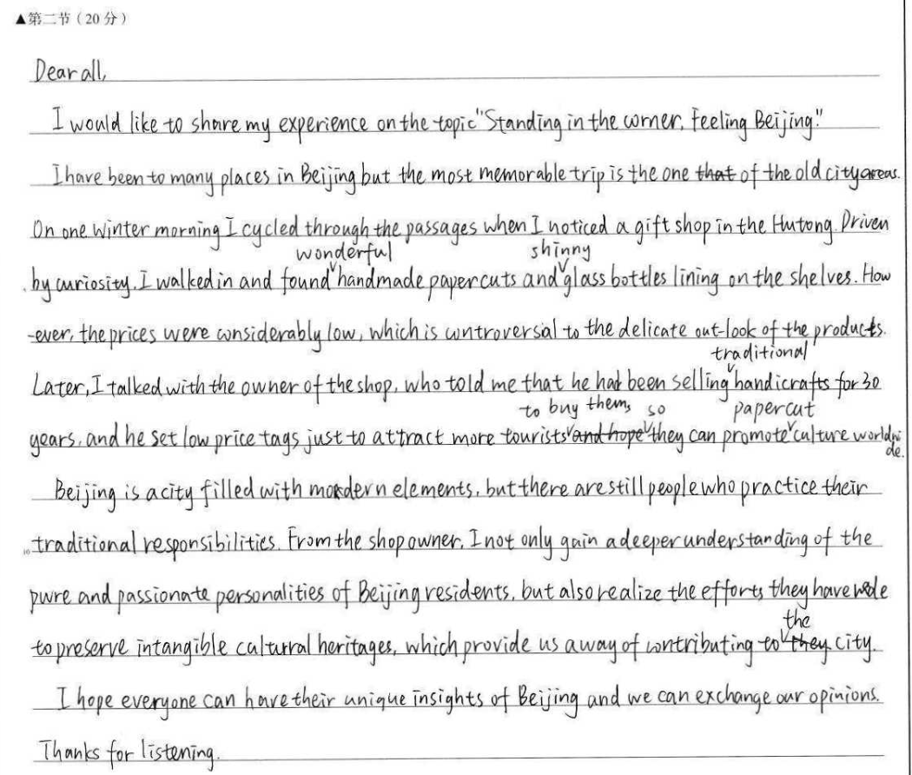
7-7-4
从驻足一家传统手工店入手，以小见大，内容切题；
感悟和经历高度契合，深度关联；
语言能力出色，偶有小错误，某些部分不够精炼；
Notes:
强调话题语块对于内容呈现的重要意义。 段间逻辑的衔接和自洽。 一档高分。

Slide 31
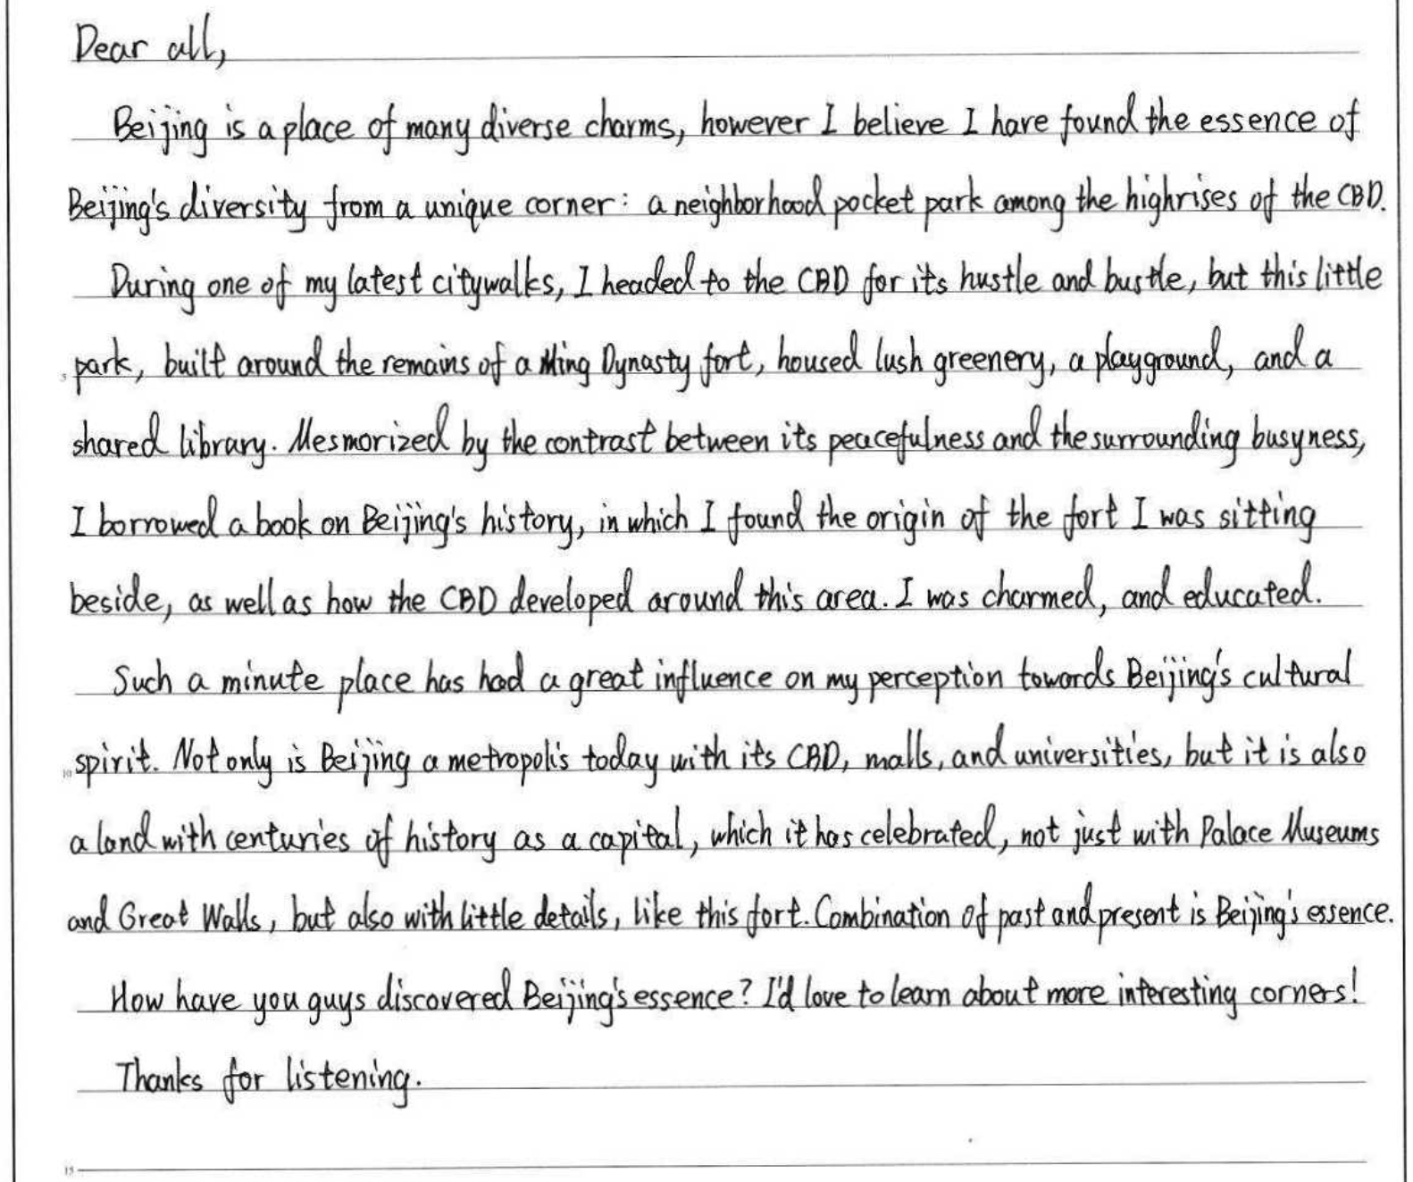
7-7-3
突出繁华CBD中的一角书店，切入点新颖有趣；
经历和感悟深度契合；
语言能力较强，但“驻足的经历”逻辑比较乱，结尾段不符合演讲稿体裁。

Slide 32
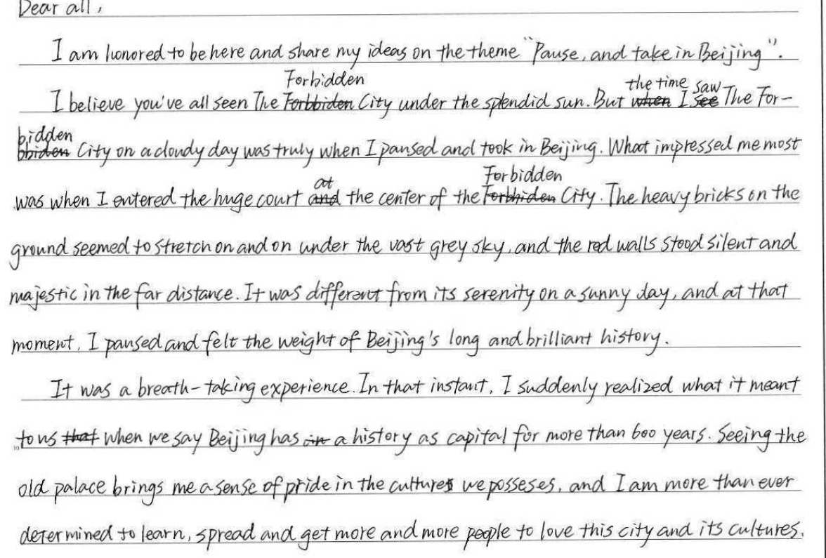
7-7-3
经历切题，观察细微，感想有深度；
感悟部分能链接自我；
要点一、二衔接紧密， 逻辑连贯；
语言丰富且较为准确；

Slide 33
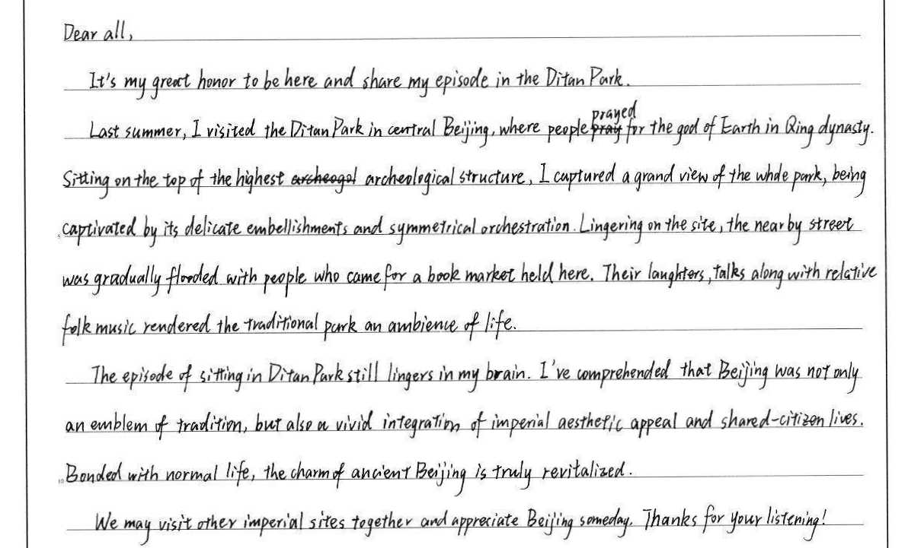
7-6-3
内容丰富准确，
结尾交际不太符合演讲稿体裁；
语言能力较强，但个别用词不太精准

Slide 34
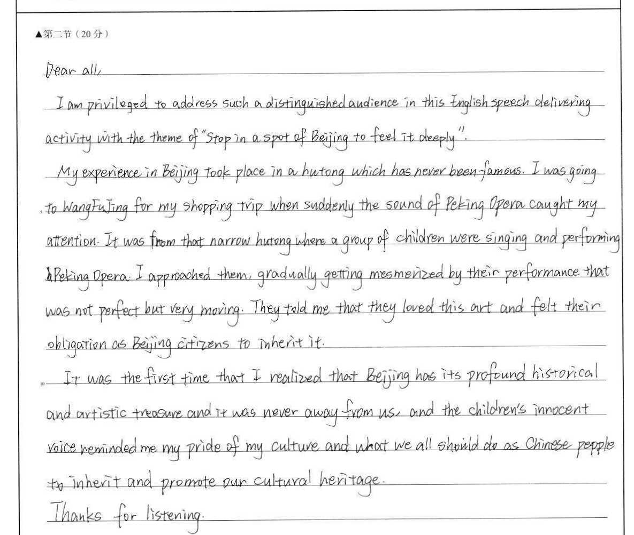
6-6-3
审题准确，贴合主题；
结构完整，衔接自然；
开头略生硬，个别地方表述不准确；

Slide 35
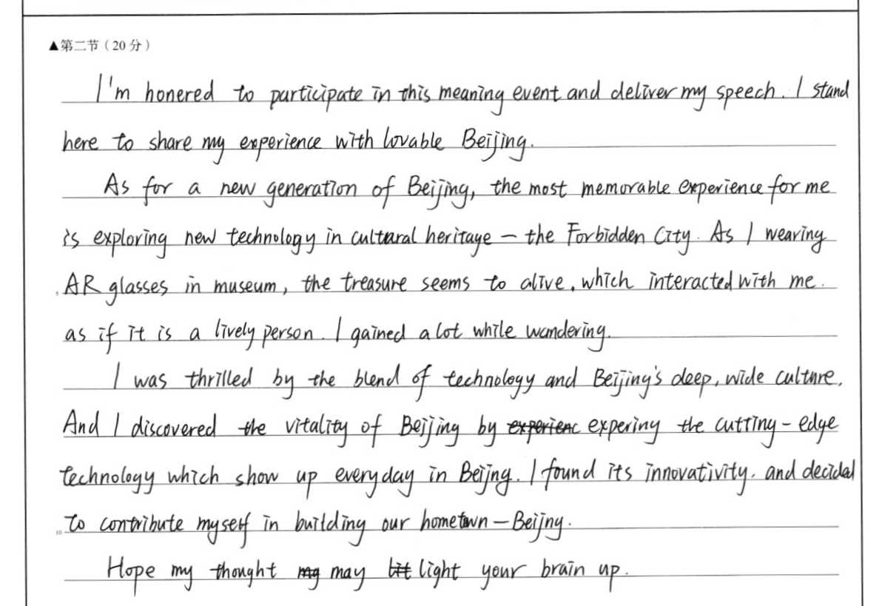
5-5-3
科技的话题添加显得生硬；
感悟与经历契合度较弱；
语言质量一般；

Slide 36
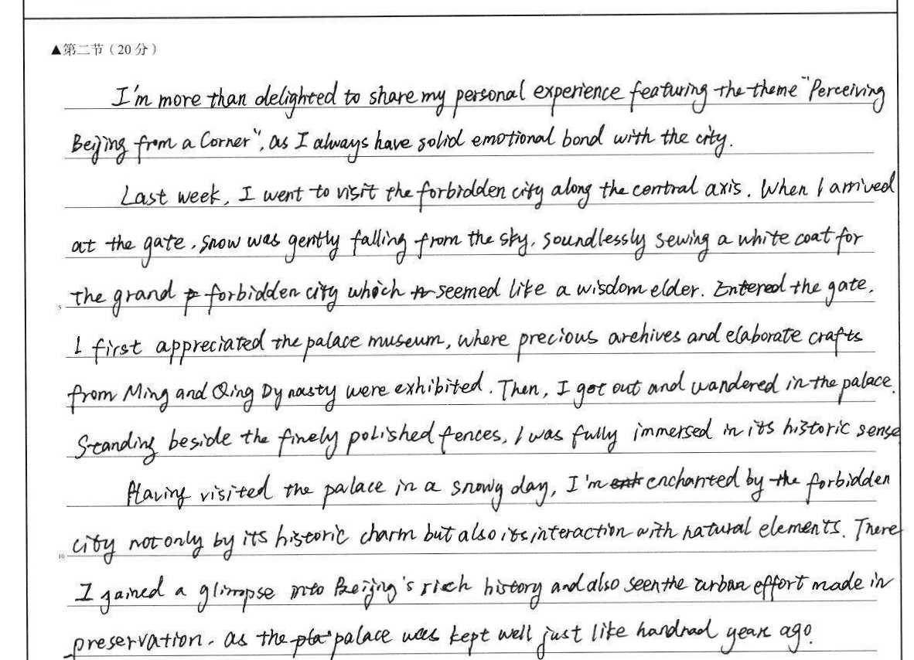
5-6-3
审题问题：驻足了多地而非一角。内容分降为二档
语言质量中等

Slide 37
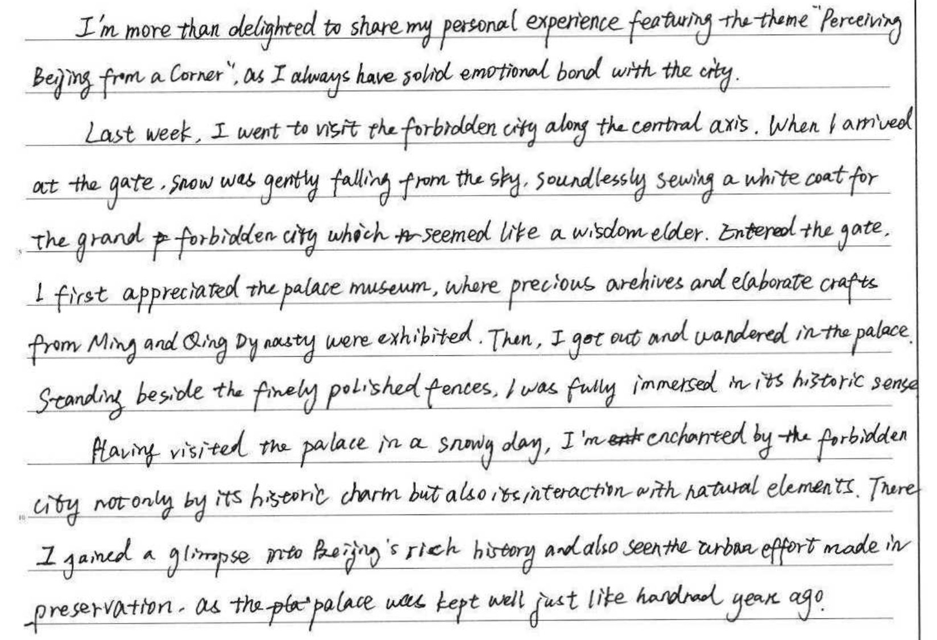
5-6-3
同写故宫：
随处走动
vs
驻足一处
7-7-3

Slide 38
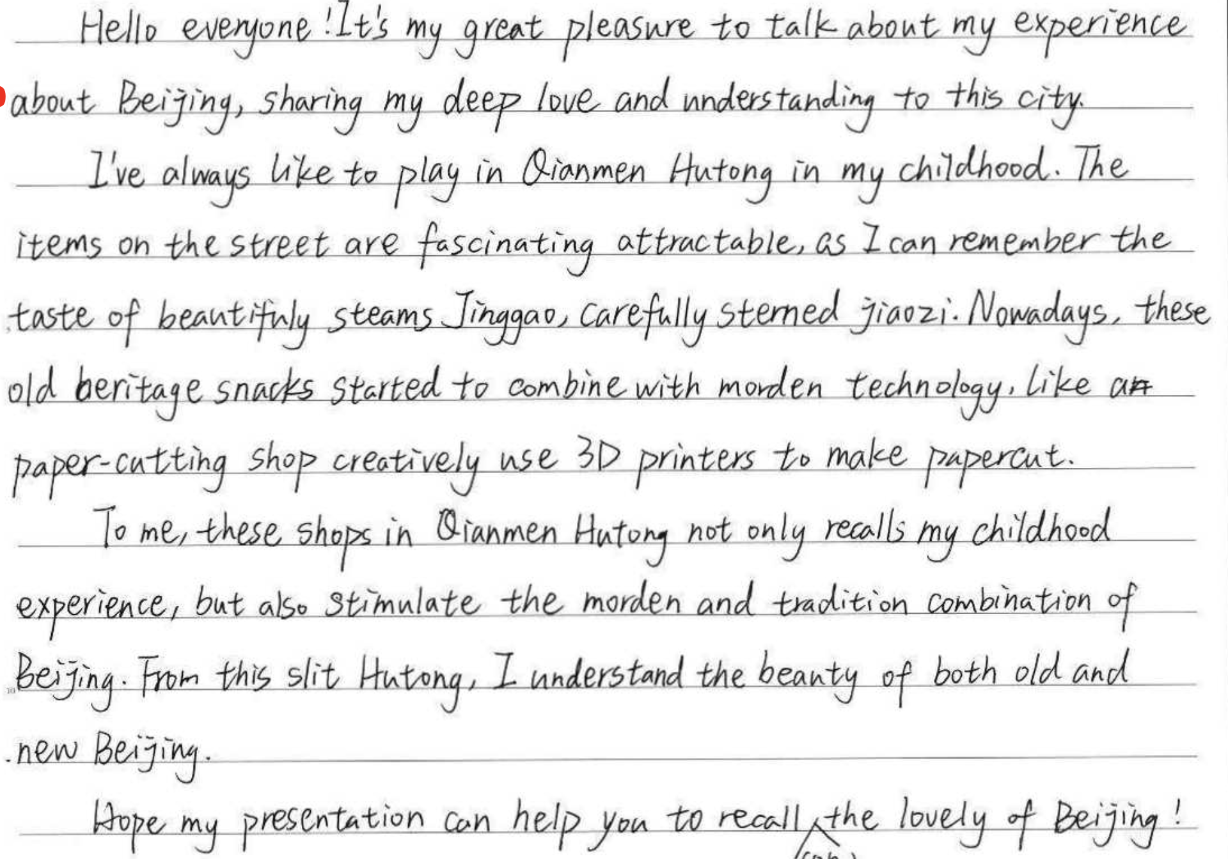
5-5-2
审题错误导致时态不准确；
语言错误较多，但不影响整体理解

Slide 39
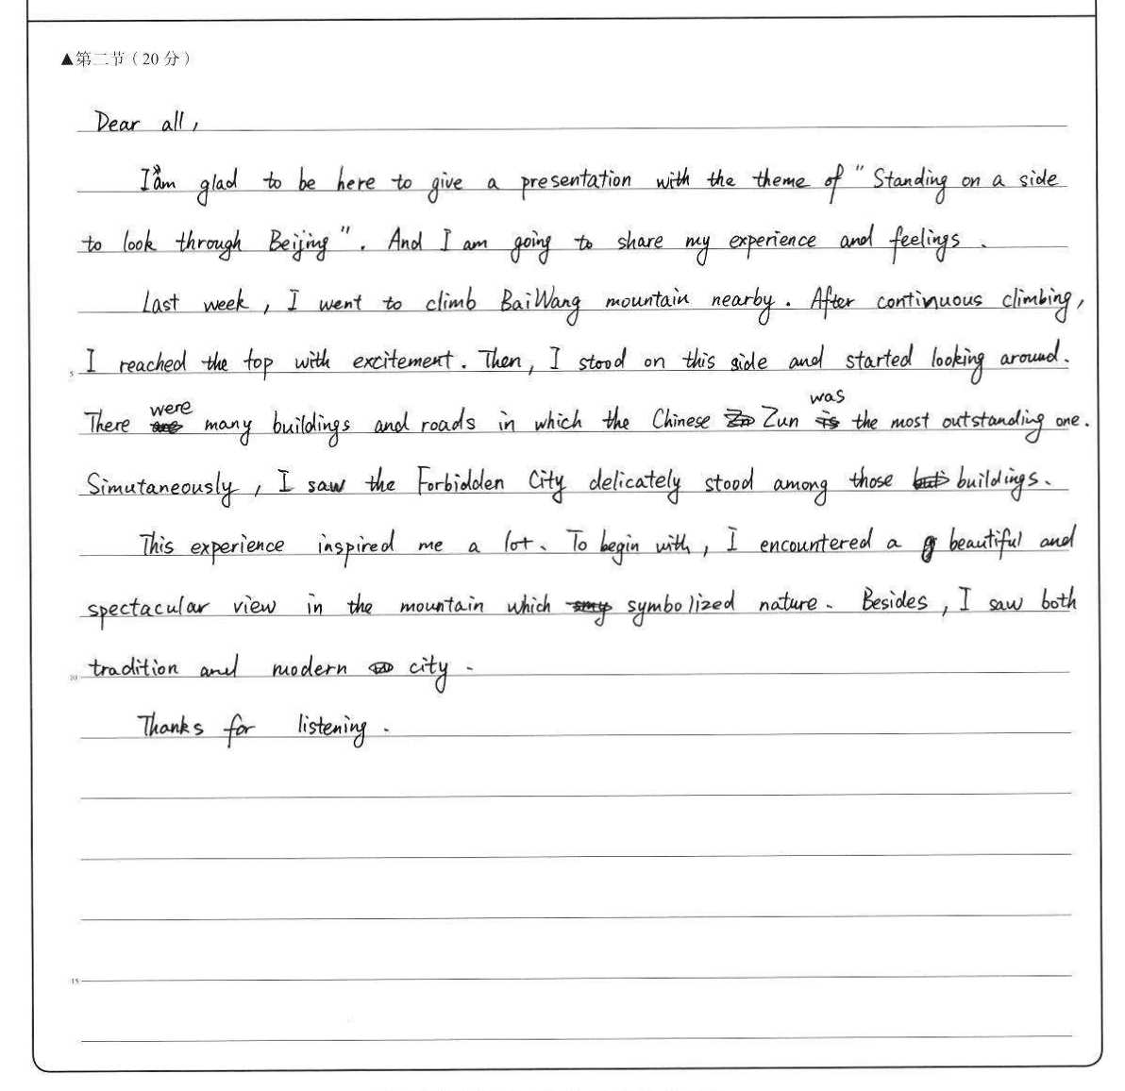
5-5-2
speech写成了presentation；
感悟较浅，只有经历和感受，没有上位提炼；
要点一和要点二逻辑联系不紧密；
句式较为简单，词汇较为基础；
段落划分基本合理，但是衔接生硬。

Slide 40
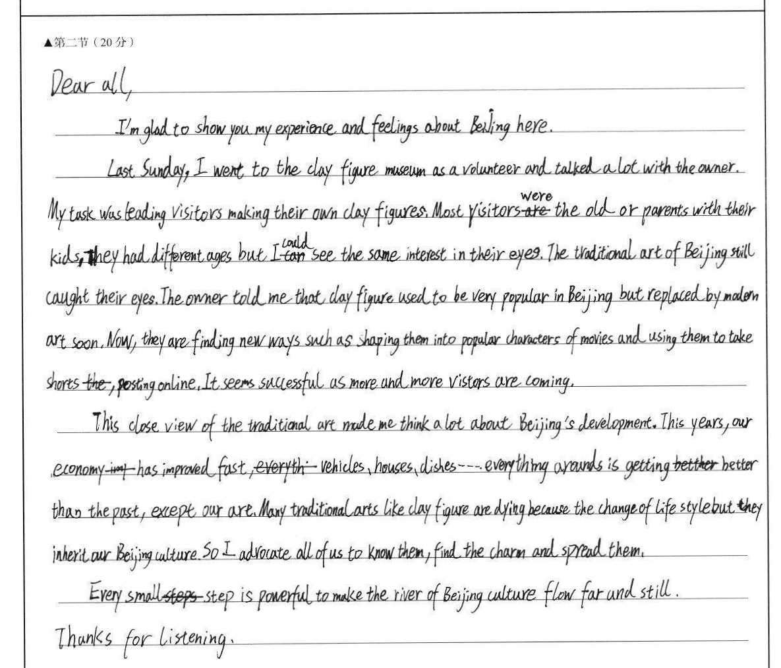
4-5-2
内容与题目相关，但未能聚焦驻足特点，叙事散乱。
感悟能联系北京文化传承，深度可进一步挖掘北京历史与精神内核；
语言准确性上有较大提升空间。

Slide 41
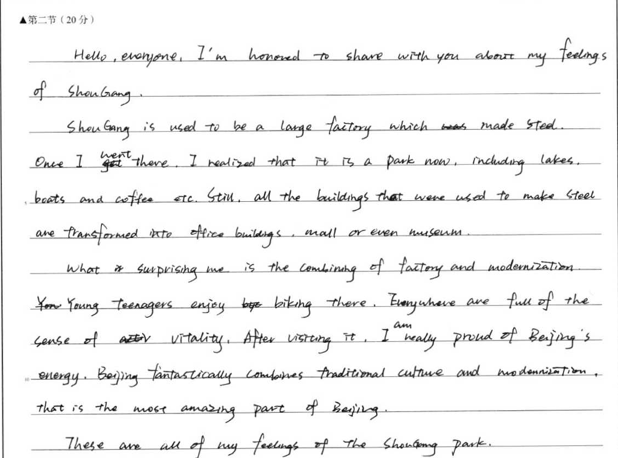
4-4-2
对要点一理解不够准确，没有体现驻足的经历，而是在整体介绍；
要点一和要点二逻辑关联不紧密，脱离经历谈感悟；
句式简单，词汇基础，少量语法错误；
段落划分基本合理，但衔接生硬。

Slide 42
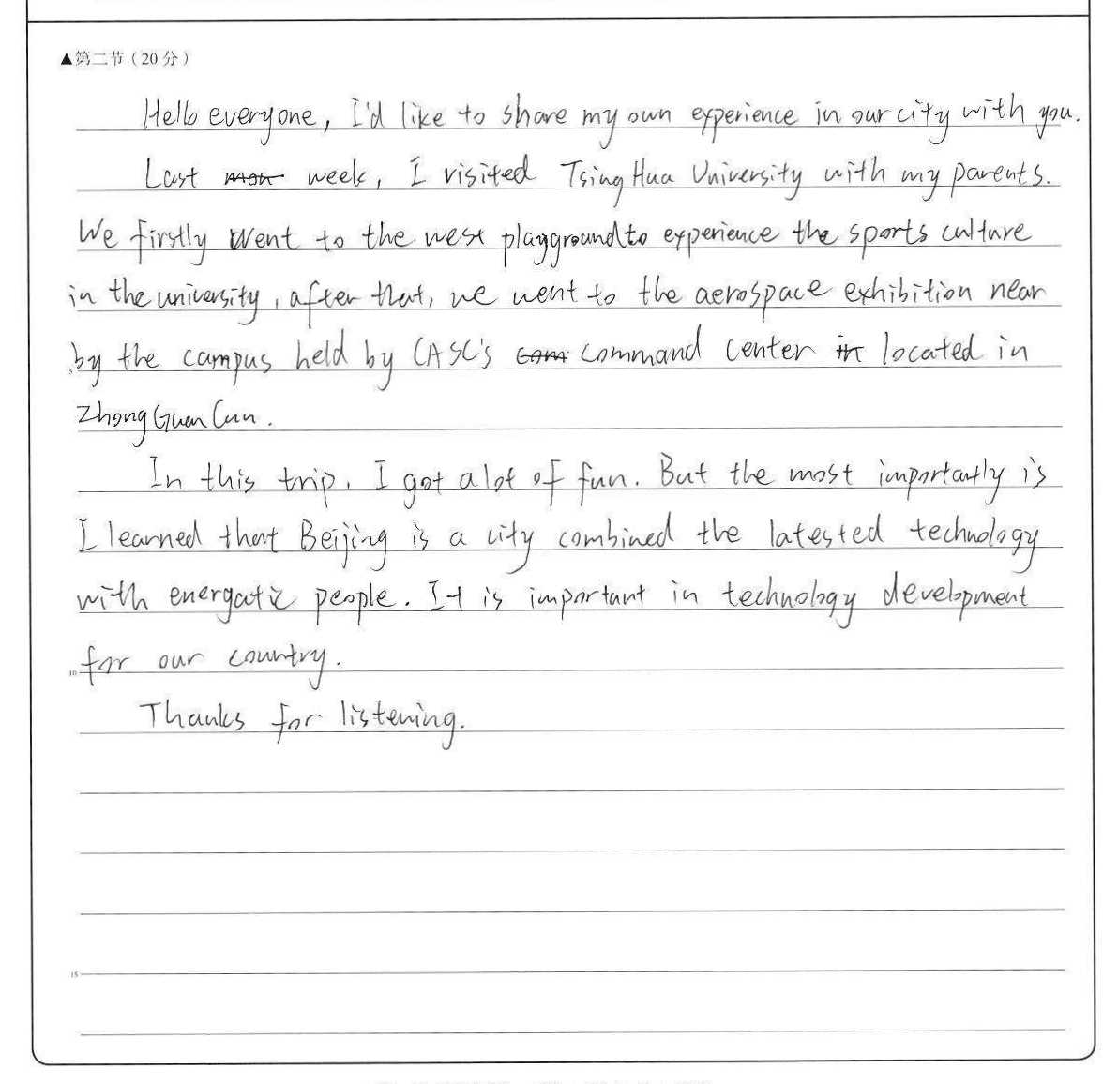
3-3-1
内容宽泛，未能体现驻足特点，经历描写缺乏细节，
感悟部分浅显且与经历关联不大。
语言基本达意但存较多语法与用词错误，句式简单；

Slide 43
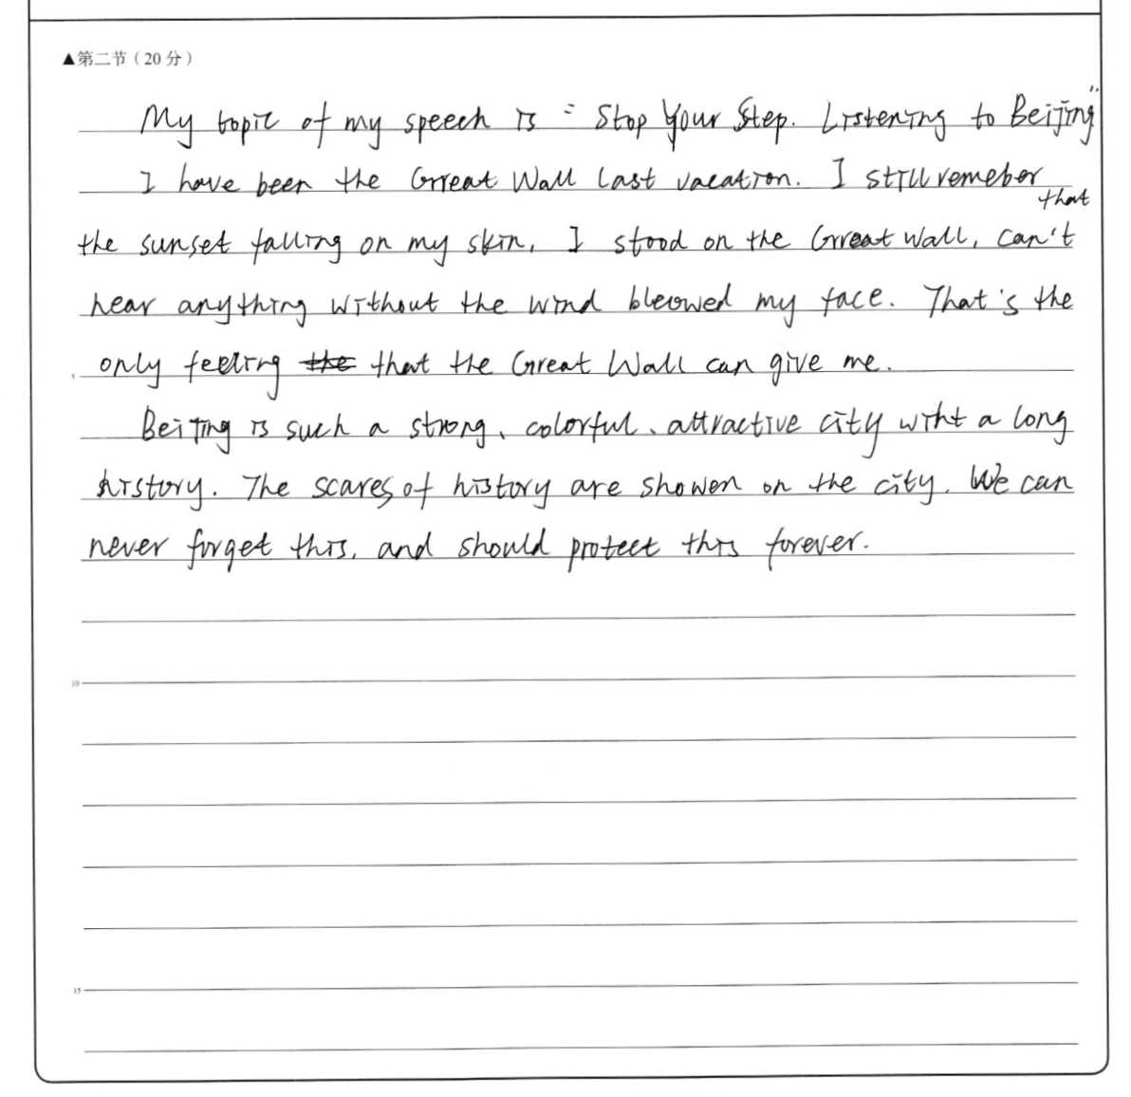
2-2-1
要点内容表述不清，
两个要点缺乏关联
语言错误多

Slide 44
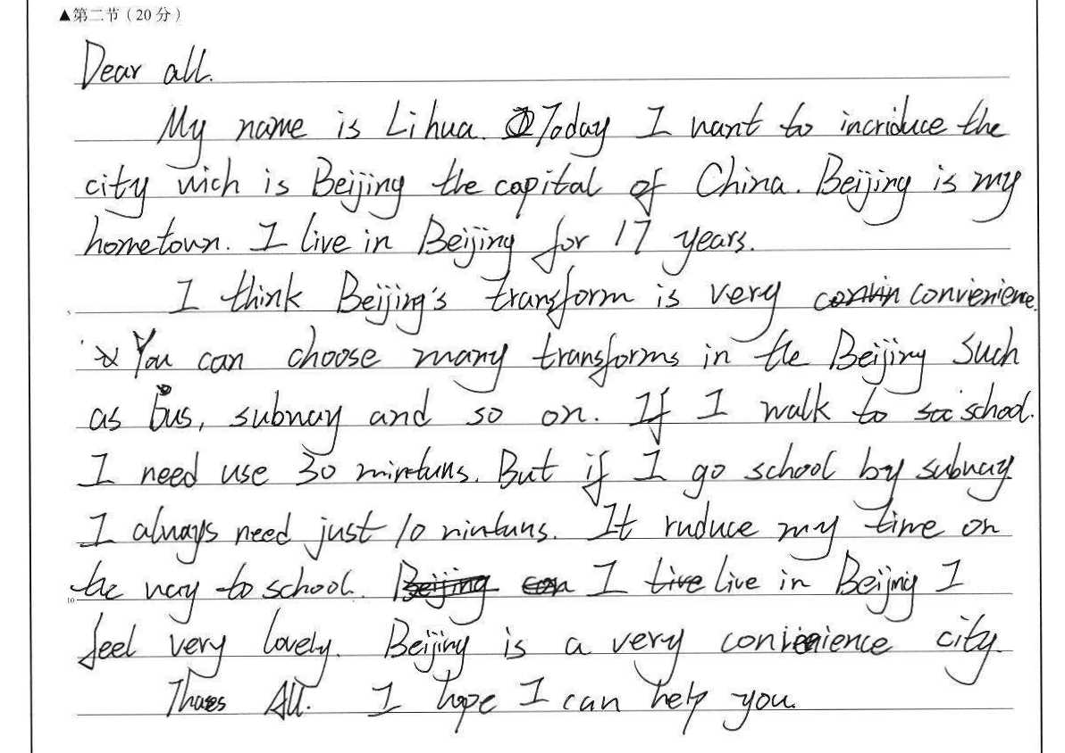
0分
跑题，所写内容与任务无关

Slide 45
关于内容的重点提醒：
注意是否是“驻足”一角：
写the Forbidden City时，写得“走马观花”，例如用大量篇幅介绍它的历史、在不同的地方看到不同的东西，没有体现“驻足”在其中一个点， 如果语言水平较高，最高15分（参考第36页）；
用一般现在时，描述的某个地点的一般特点，属于审题错误，内容分最高5分（参考第38页） ；
写成书信、通知等其他文体，属于审题错误，在内容部分-1；

Slide 46
复习建议
06

Slide 47
复习建议
在积累语料和素材的同时，关注灵活运用；
深度学习、准确掌握课标词汇和表达，辅以高级词汇；
培养对不同体裁的驾驭能力，特别关注相似文体之间的区别；
提醒关注时事和身边事，多总结、多沉淀、多思考、多提炼；

Slide 48
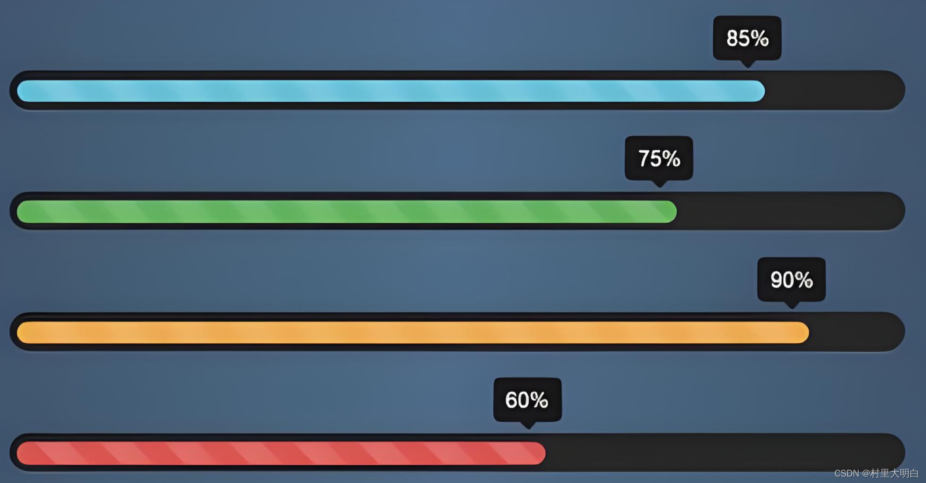
阅卷提示： 每位老师平均阅卷量约为360份，明天早晨10点前完成。

